Slide 1
Jahrestreffen der Internet-Teams 04.03.2021

Slide 2
MyFritz-App
Moderator: Helmut Geiger
Computerclub Leonberg
Zweck des Programms (der App):
vom Smartphone / Tablet aus,
von außerhalb des Heimnetzes,
sicher auf die Daten der Fritzbox zugreifen können
Oder von unterwegs über VPN über die heimische Fritzbox ins Internet gehen

Slide 3
MyFritz-App
1. Voraussetzung:
im Heimnetz ist ein Router der Firma AVM
= FritzBox
Zum Provider = Internet, WAN
Internes (=Heim-) Netz
192.168.xxx.yyy

Slide 4
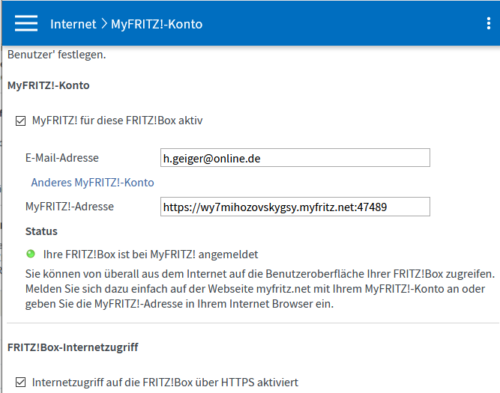
MyFritz-App
2. Voraussetzung:
Anmeldung bei MyFritz!

Slide 5
MyFritz-App
Mit der Anmeldung bei MyFritz stellt Ihnen AVM einen kostenlosen DNS-Service zur Verfügung
DNS-Server: Zu einer Internetadresse (=URL, zB. www.ard.de)
wird die momentane IP-Adresse ermittelt und zu ihr geroutet
Aus der Fritzbox: https://wy7xxxxxxxxxyyyyyy.myfritz.net:47489
Internetadresse, die von überall auf die heimische Fritzbox führt

Slide 6
MyFritz-App
Die MyFritzApp kann vom Playstore (Android) oder AppStore (IOS) heruntergeladen werden.
Im WLAN der betreffenden Fritzbox installieren!
2. Beim ersten Programmaufruf: Anmeldung an der Fritzbox → notwendigen Daten werden übernommen
→ fertig!

Slide 7
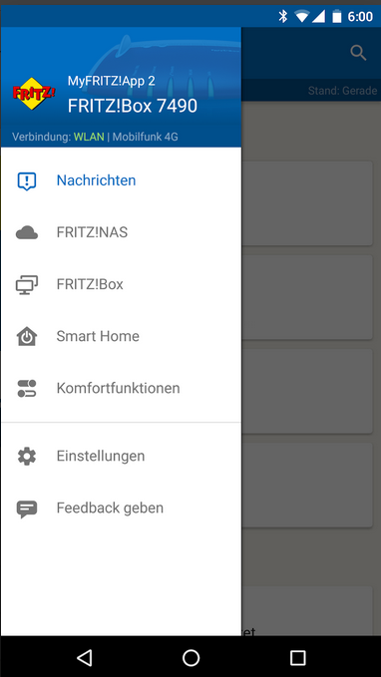
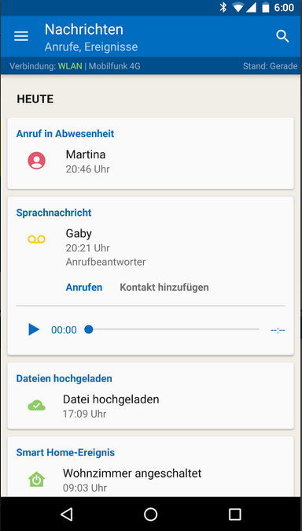
MyFritz-App
Nachrichten
Was kann die MyFritzApp?
Anrufe
Sprach-nachrichten
Sonstige
Nachrichten

Slide 8
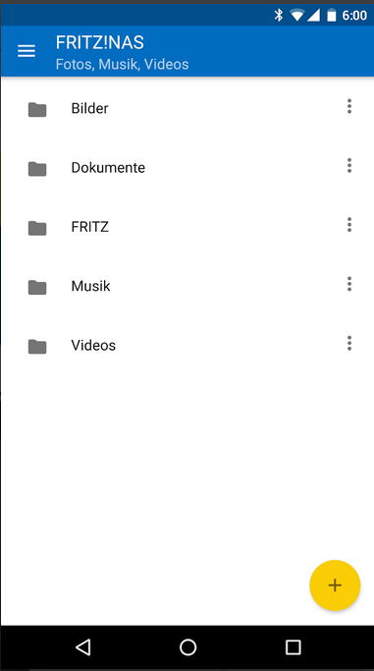
MyFritz-App
FritzNAS
Was kann die MyFritzApp?

Slide 9
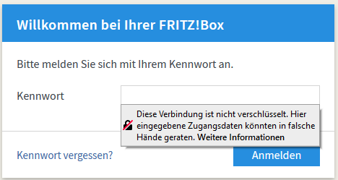
MyFritz-App
Zugriff auf die eigene Fritzbox
Was kann die MyFritzApp?

Slide 10
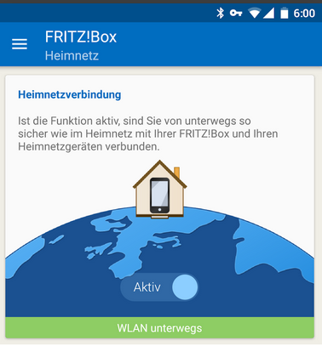
MyFritz-App
VPN aktivieren
Was kann die MyFritzApp?
Heimnetz

